Slide 1
VALORANT útmutató
Készítette: Csanádi Kevin, Tarr Gábor, Dudás Levente

Slide 2
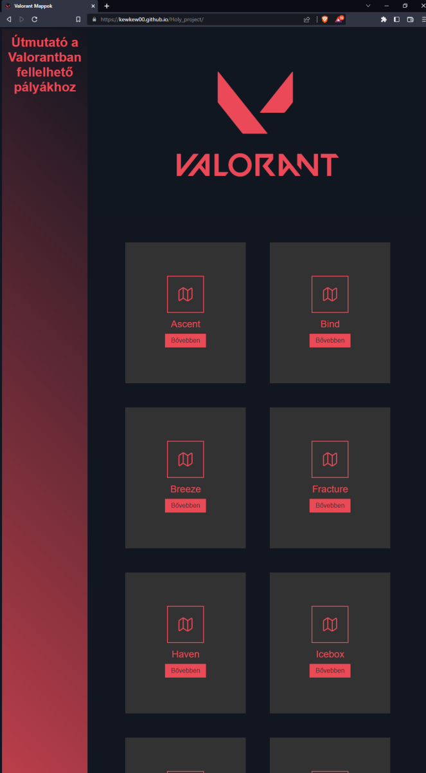
Az főoldalról
Vizuális effektek
Könnyű navigáció
Jó olvashatóság
Részlet a főoldalból

Slide 3
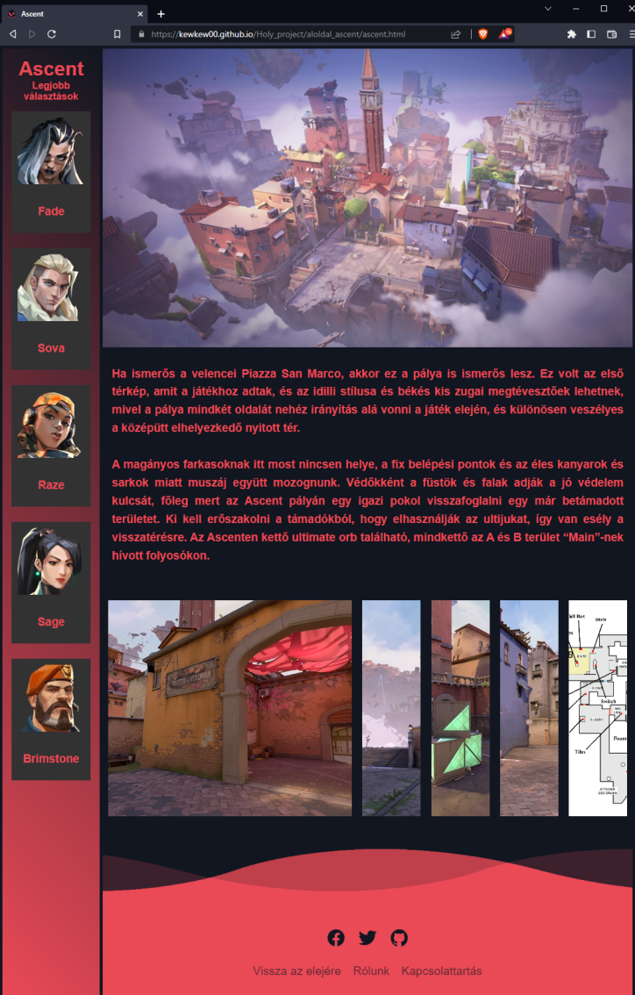
Az aloldalakról
A játékban található pályák bemutatása
Tippek az élvezhetőbb játékhoz
Az aloldalakon rövid történet a pályákról
Részlet az aloldalból

Slide 4
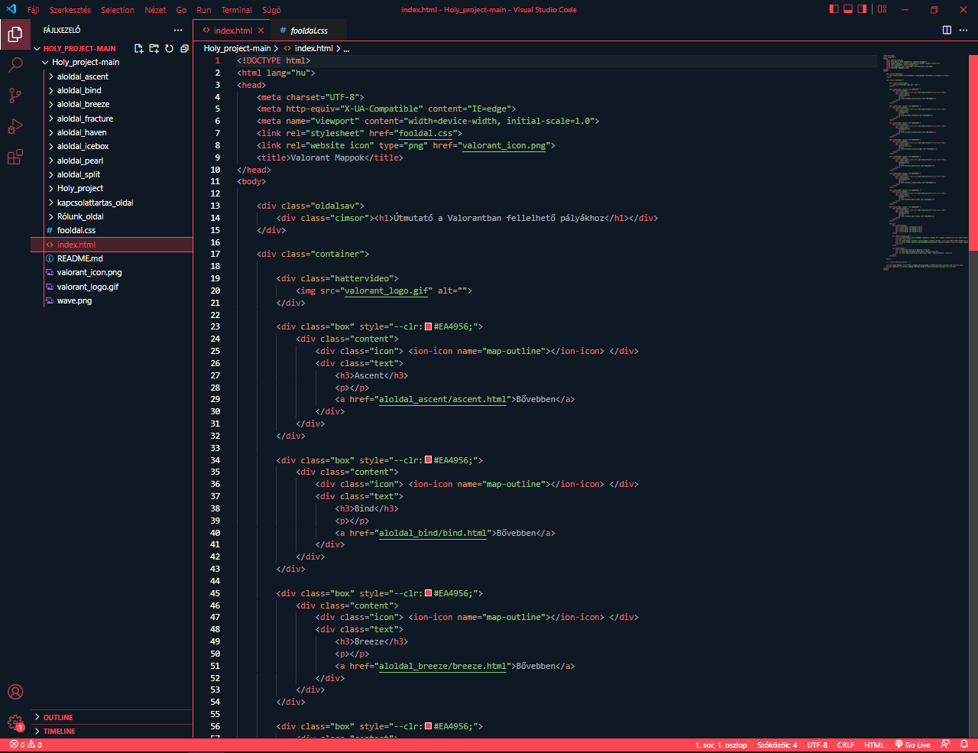
Csanádi Kevin része a munkából
Főoldal megtervezése
Főoldal design ötlet megvalósítása
Ascent, Bind, Breeze aloldalak elkészítése
Kódrészlet a főoldalból

Slide 5
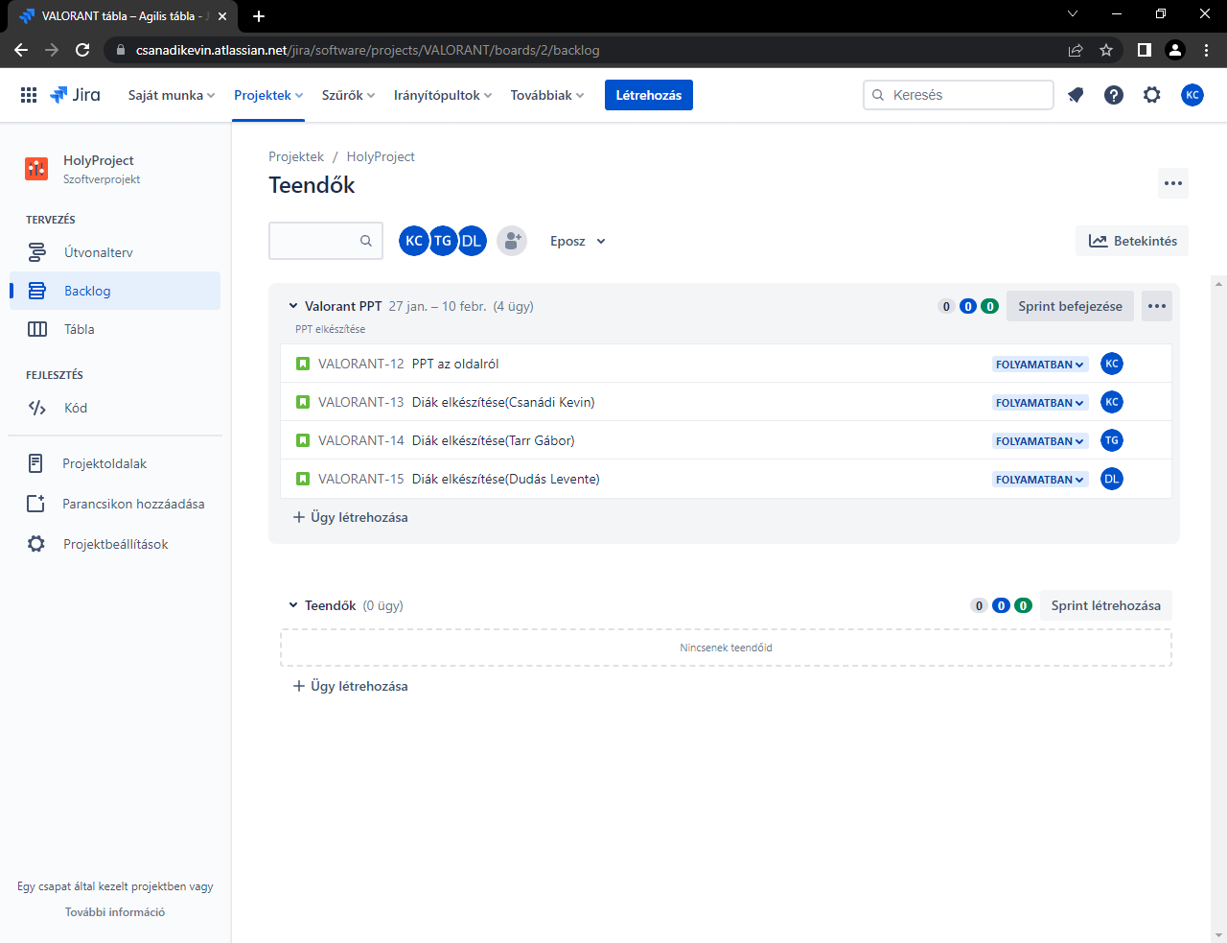
Csanádi Kevin része a munkából
Jira kezelése
Sprintek indítása/lezárása
Feladatok beosztása
A Jira, ahol a sprinteket kezeljük

Slide 6
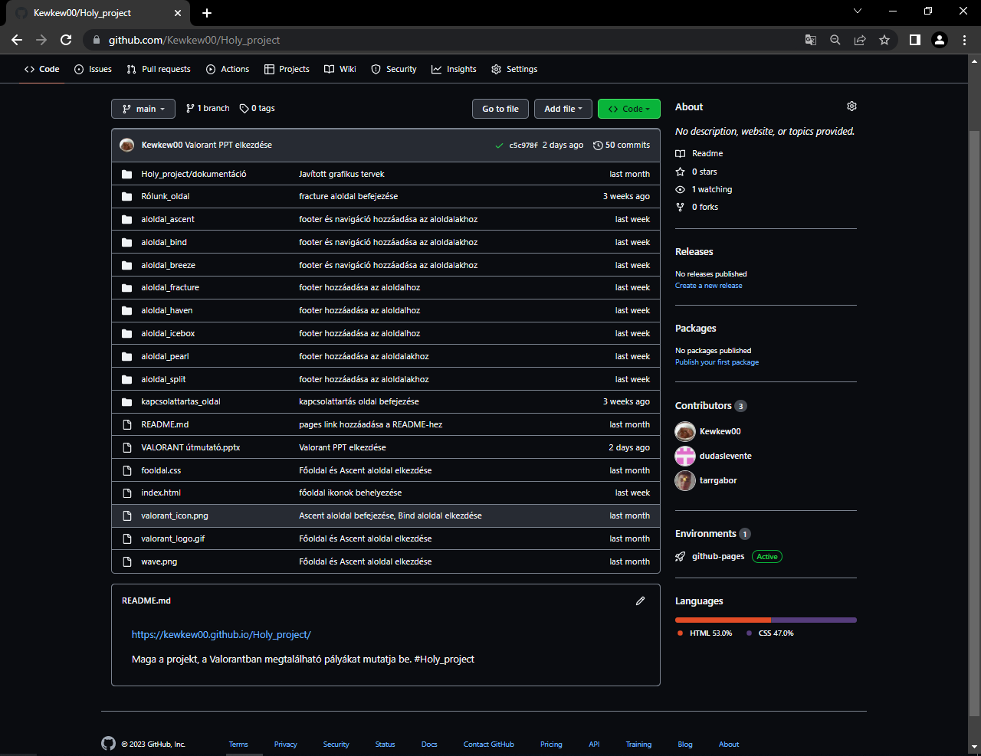
Csanádi Kevin része a munkából
Github pages kezelése
Mapparendszer megvalósítása
A GitHub repónk

Slide 7
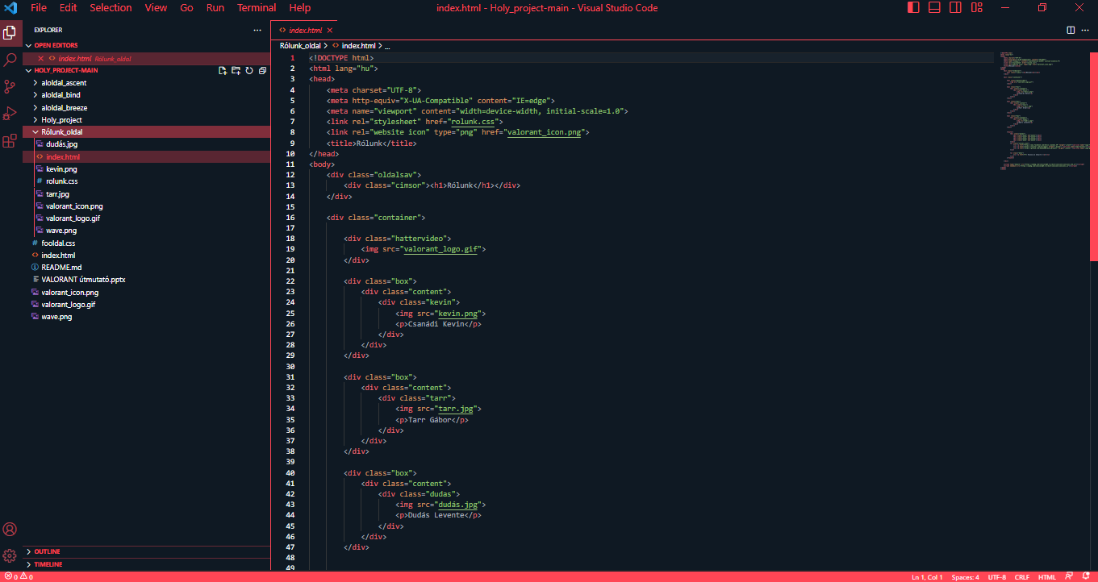
Dudás Levente része a munkából
Rólunk oldal megtervezése és
megvalósítása
Kódrészlet a rólunk oldalból

Slide 8
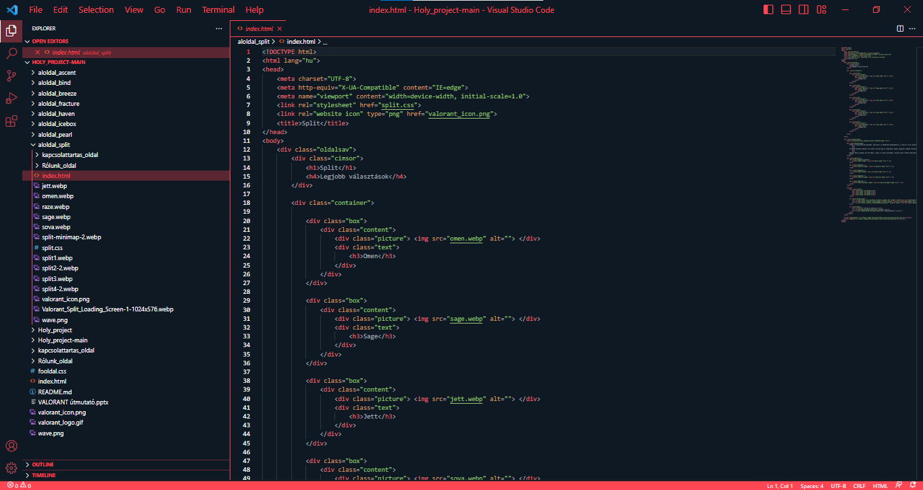
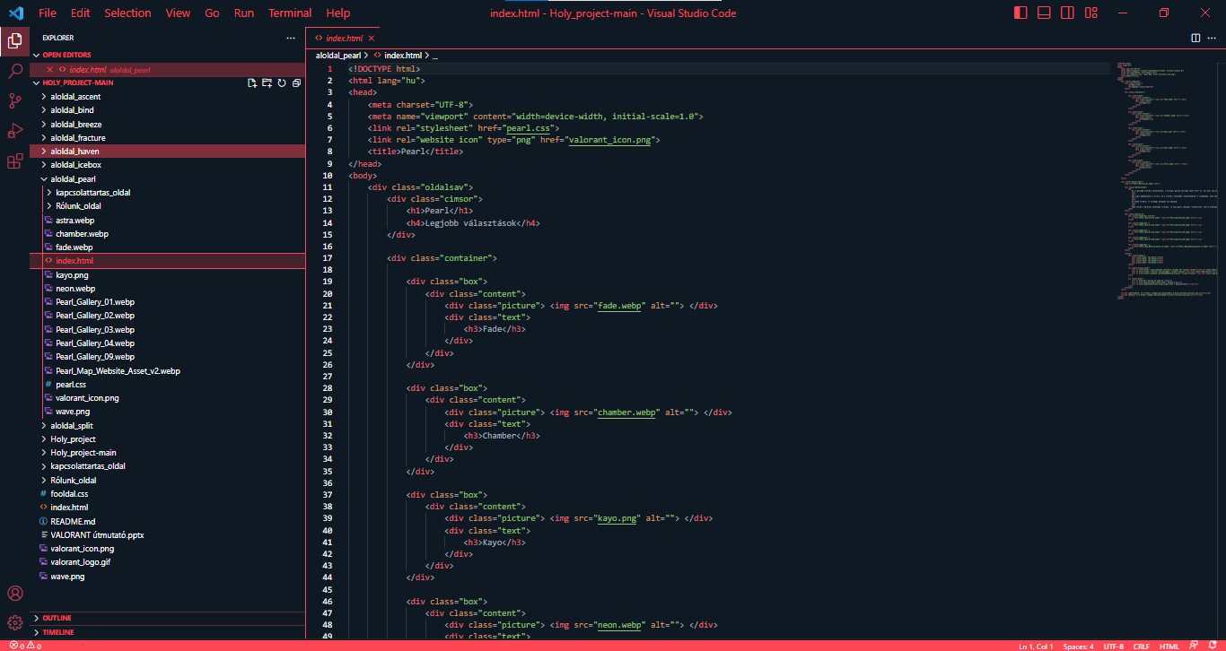
Dudás Levente része a munkából
Split és Pearl aloldal
megvalósítása
Kódrészlet a Split oldalból
Kódrészlet a Pearl oldalból

Slide 9
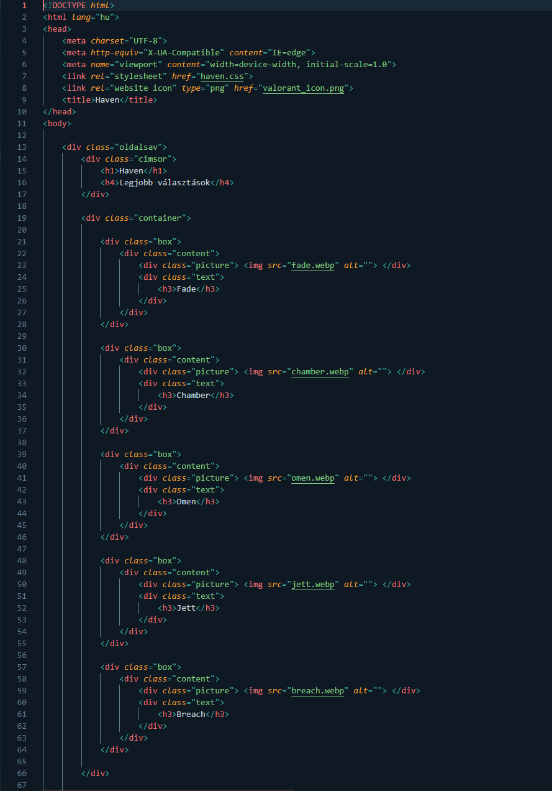
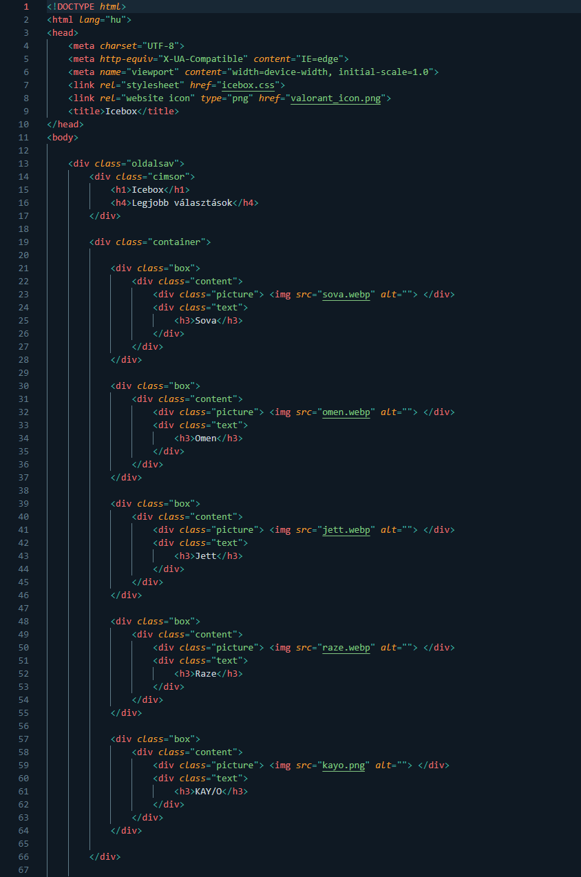
Tarr Gábor része a munkából
Haven és Icebox aloldal
megvalósítása
Kódrészlet a Haven oldalból
Kódrészlet az Icebox oldalból

Slide 10
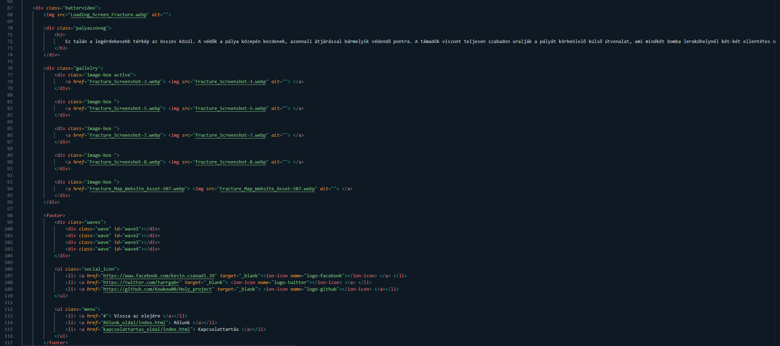
Tarr Gábor része a munkából
Fracture aloldal
megvalósítása
Kódrészlet a Fracture oldalból

Slide 11
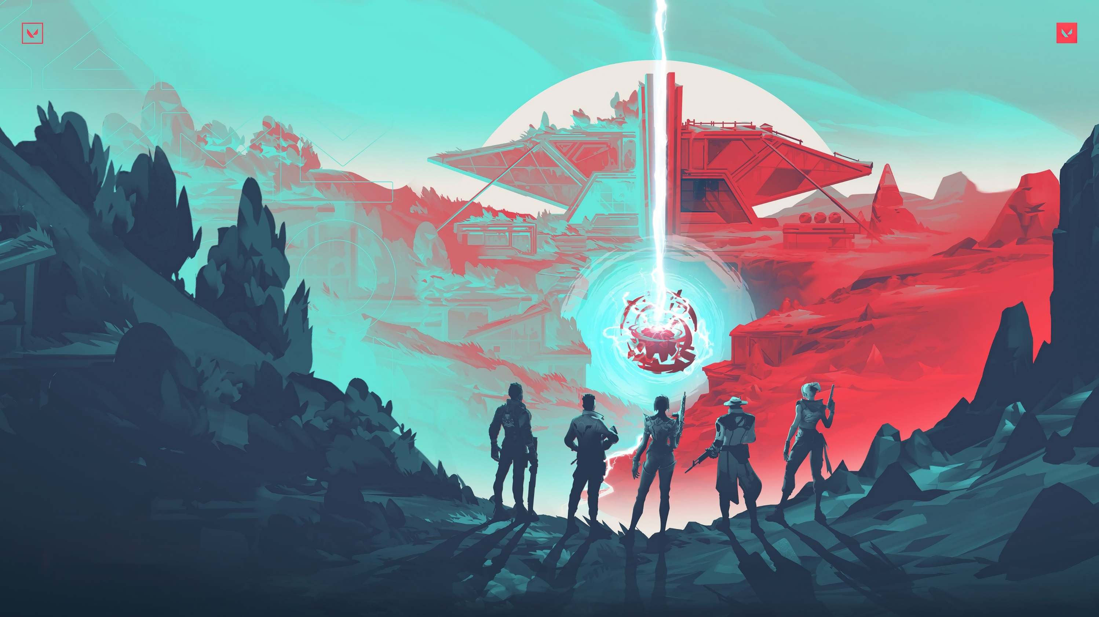
Köszönjük a figyelmet!

